Slide 1
臺灣開發史
第八單元 清代臺灣的經濟發展
1.土地拓墾與經營
2.水利建設與農業發展
3.漢人與原住民的衝突與同化
4.區域分工的商業貿易 《清領前期的政治與經濟》

Slide 2
土地所有型態
清朝統治初期，除了原住民土地外，未開墾的土地皆為官方所有。
依所有權大致分為官有地、民有地、番地。
官有地有官莊，政府招佃開墾的土地。
「隆恩莊」由國庫撥款購置田園，租給佃農徵收租息。
「抄封地」政府沒收人民的土地，租給佃農，以收租金。

Slide 3
農墾組織：民招民墾
清朝統治初期，除了原住民土地外，未開墾的土地皆為「官有地」。
在臺灣要取得開墾許可，必須先得到官方發給的執照，稱為「墾照」。
向官方取得開墾執照的墾戶，稱為「大租戶」。
由於開墾面積廣大，非個人能力所能開墾，大租戶將土地分為數塊，招來墾佃開墾，墾佃稱為「小租戶」。
小租戶擁有永久耕作權，也被稱為「田主」。因土地很大，其下有佃農耕作，成為一田三主的制度。

Slide 4
墾首
大租戶是土地的業主，也是開墾組織之首，又稱「墾首」。
墾首負責墾地的取得與防範原住民的侵擾。
提供墾地的農具和糧食。
墾首不只土地租佃關係，並具有行政和司法的主從關係。
墾首大都不住鄉下的自家土地，只在其田地上蓋「租館」，俗稱「公館」。

Slide 5
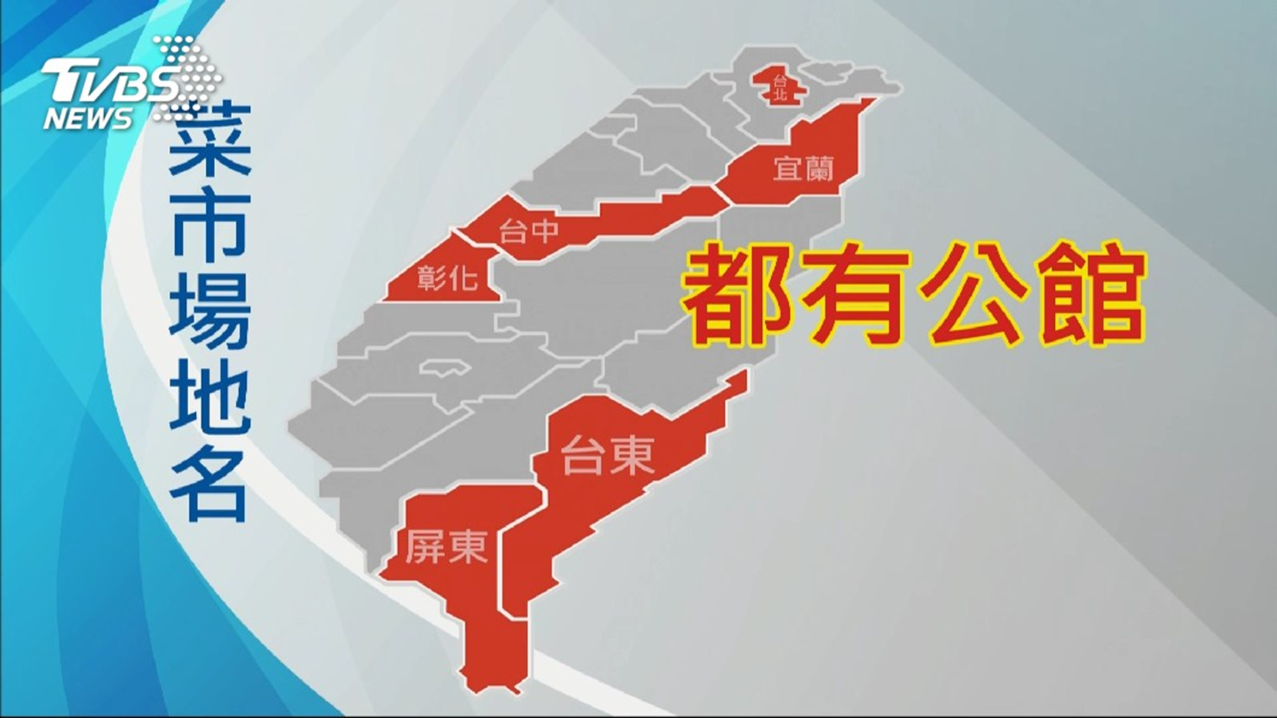
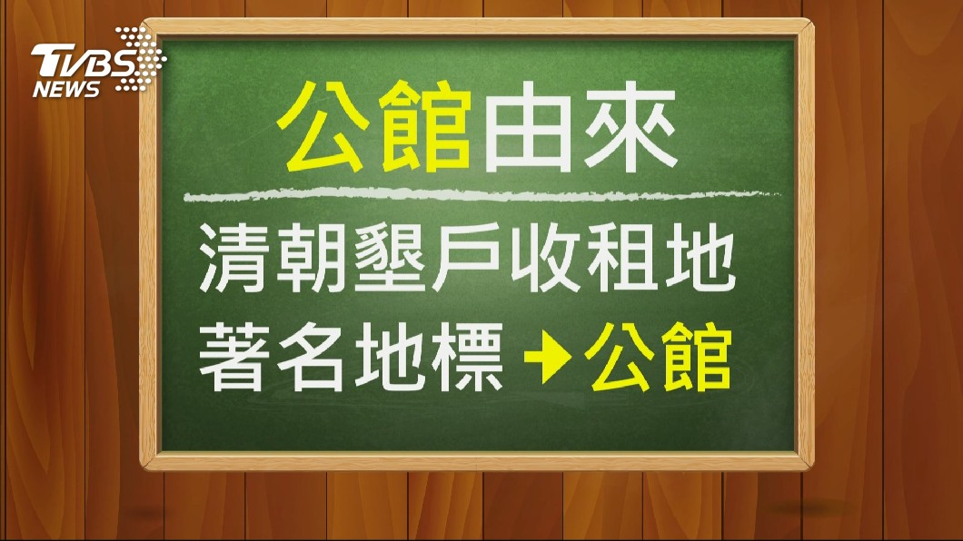

Slide 6
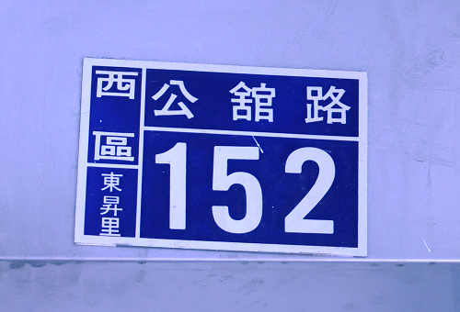
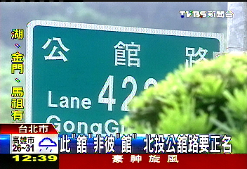
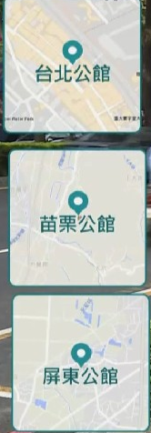
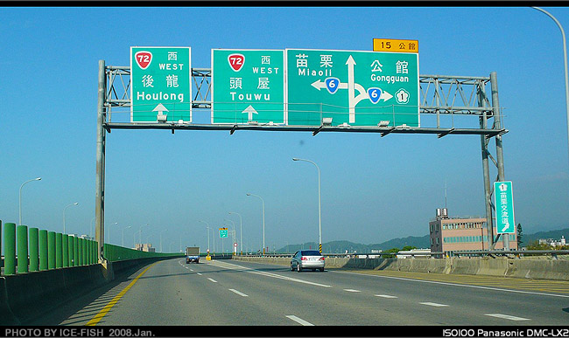
臺灣公館知多少

Slide 7
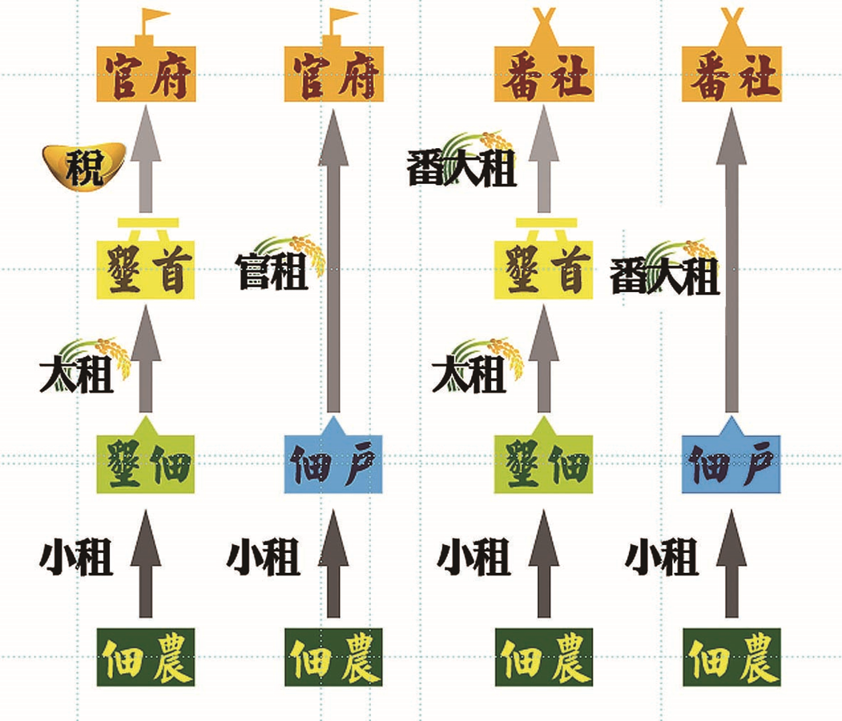
臺灣各種土地租佃關係
番地分「生番地」及「熟番地」
向原住民取得土地耕作權者，繳交租穀或財貨，稱為「番大租」。
大租戶
小租戶

Slide 8
清代臺灣墾佃關係示意圖
個人
頭目
番社
(繳正供)
官府
(繳番大租)
(繳正供)
(出租土地)
(發墾照)
大租戶
（墾首）
(大租)
永佃權
小租戶
（佃戶）
(小租)
現耕佃人

Slide 9
合股開墾
開墾須有政府執照，核可開墾面積相當大，因此需要大量資金，故有合股經營的現象。
早期臺灣合股開墾，投資的性質較濃，合股的組織特色是股數少、股金較大，投資者常常未參加實際的拓墾工作。
中期以後，投資者往往親自投入開墾，其投資的股數通常較多，而每股的股金較少。
金廣福墾號的故事

Slide 10
墾號經營的類型
「金廣福墾號」，是客家人和福佬人結夥的組織，「廣」是指廣東的客家人，「福」即是福佬人。
當時開發新竹東南丘陵北埔、寶山、峨嵋一帶土地。
陳賴章墾號是指泉州人陳天章、陳逢春、賴永和、陳憲伯、戴天樞等合股開墾大台北北地區。
此類型以土地開發開墾為主的合股團體，一般來說都稱為「墾號」。

Slide 11
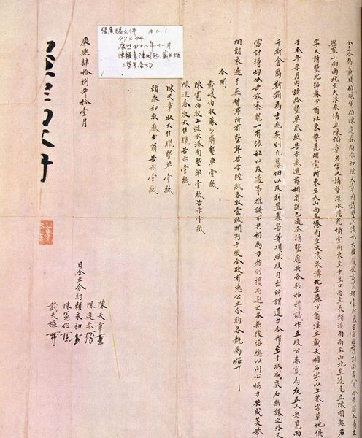
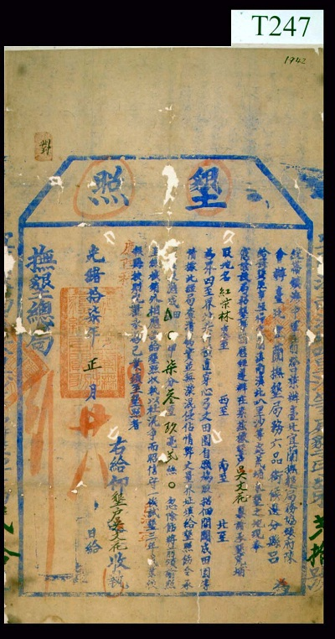
陳賴章墾號契約
墾府局頒發的墾照

Slide 12
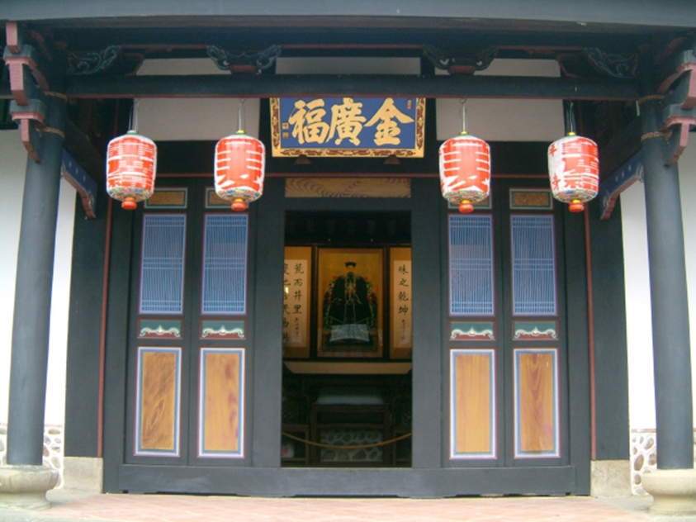
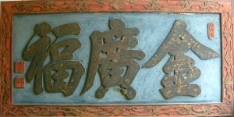
金廣福的由來
淡水同知李嗣鄴為了防番保民而開疆墾土，示諭姜秀鑾及周邦正等，向閩、粵兩籍富紳募款，組成金廣福墾號。
「金」字代表官方，也有認為是吉祥之意。
影片

Slide 13
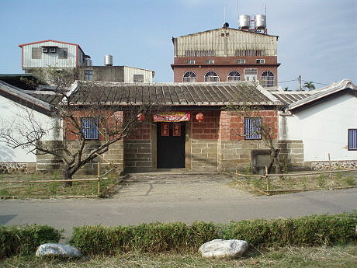
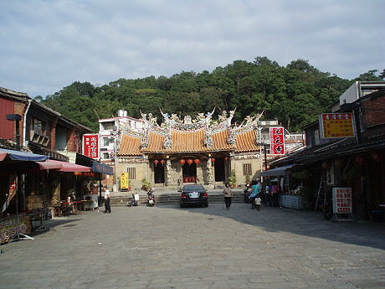
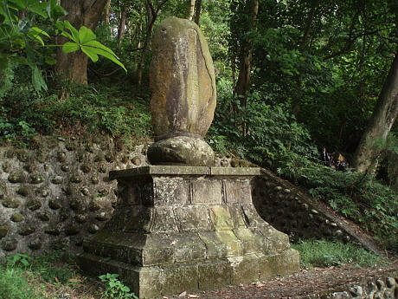
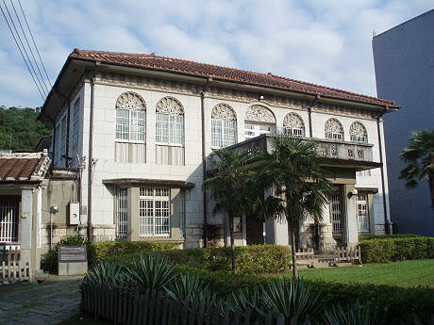
金廣福公館
北埔（慈天宮）
「姜阿新故宅」為縣定古蹟，為一歐式巴洛克的現代建築。
「大隘開闢百年紀念」石碑

Slide 14
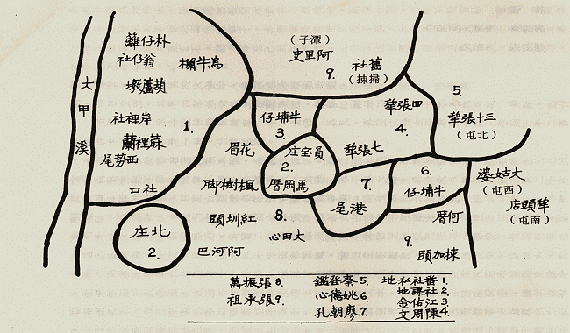
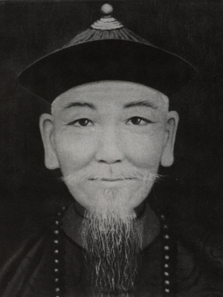
六館業戶
張達京邀秦登鑑、姚德心、廖朝孔、江又金、陳周文等人，組織「六館業戶」投資土地開墾事業，遍及大台中地區。
潭子
北屯
南屯

Slide 15
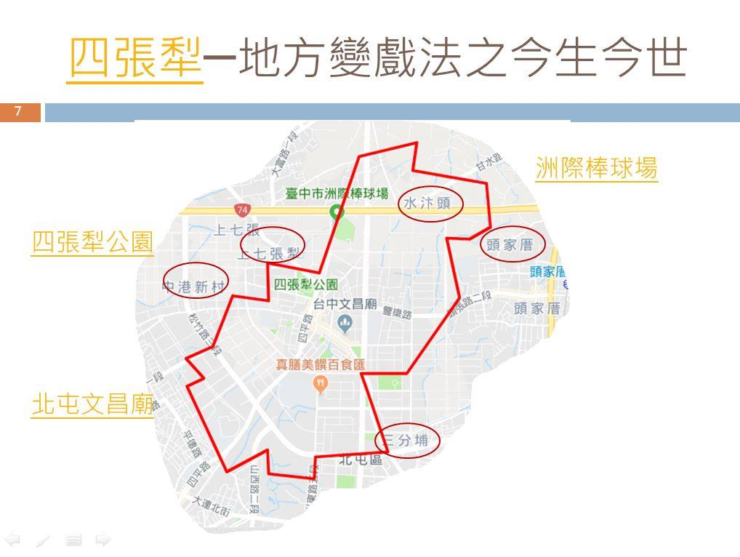

Slide 16
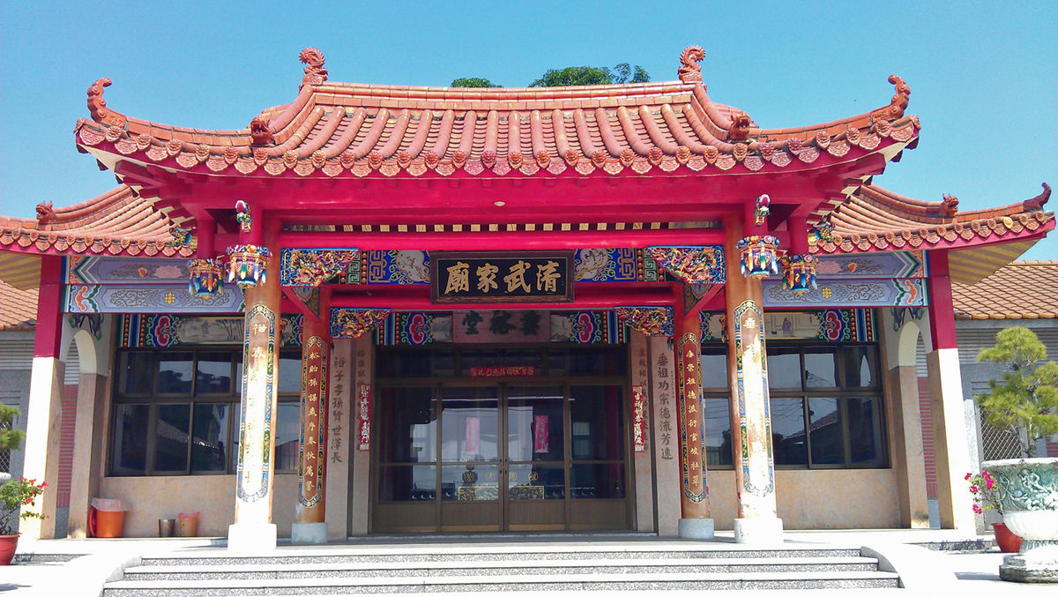
廖朝孔
福建漳州府詔安縣的客家人，屬於張廖家族，渡台在雲林二崙一帶落腳，後遷台中，為西屯港尾地區的開拓者。

Slide 17
張達京
張達京（1690-1773）廣東大埔縣人，二十餘歲隻身渡臺，先在彰化平原一帶發展，後至岸裡舊社（今臺中后里區）做生意，和土官阿莫（又稱阿穆、阿睦）過從甚密。
18世紀初，岸裡社人突遭瘟疫侵襲，張氏替眾人醫病。社人感激之餘，乃與他結親。當時共有六位女子為其妻妾，其中之一為土官阿莫之女，後人因稱他為「番駙馬」。
張氏以「熟諳番情，精通番語」，且有「撫緩招徠」之功，被任為岸裡社第一任通事。

Slide 18
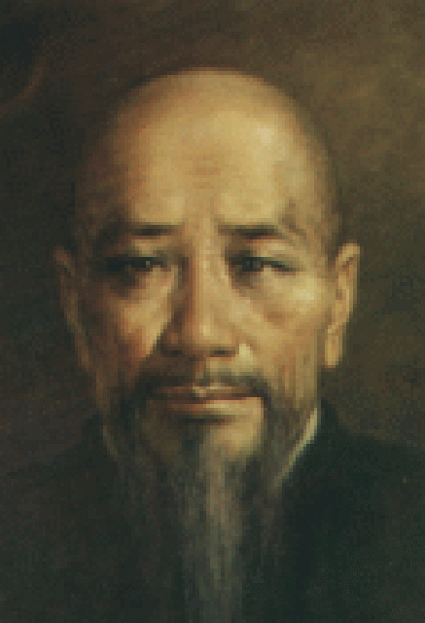
吳沙開墾噶瑪蘭
乾隆38年 (1773）吳沙來臺先居淡水，後遷居雞籠，與蛤仔難的原住民從事交易，歷經多年的交易深得蛤仔難人的信任，又娶原住民婦，並獲得番目的頭銜及地位。
由於精通地理狀況和原住民的內情，乃結合漢人率領漳、泉、粵三籍人士開墾宜蘭。
吳沙紀念館

Slide 19
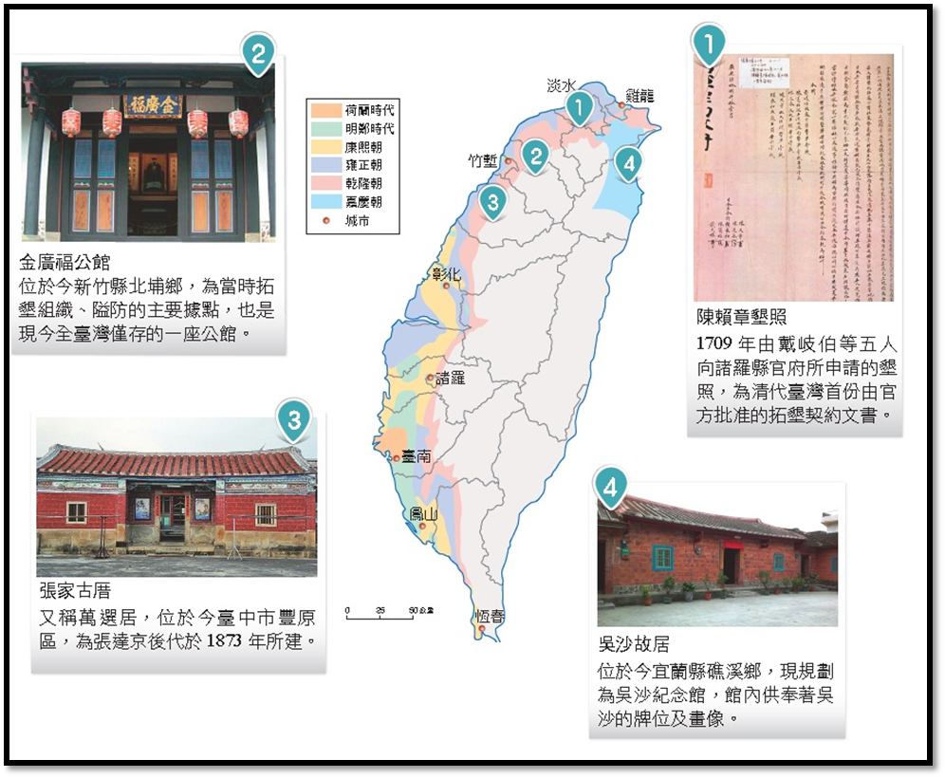
清治時期臺灣土地開墾範圍圖

Slide 20
水利的開發
清朝統治之前，臺灣水利設施，主要以「井」 「潭」 、 「陂」（埤），設備簡陋，灌溉有限。
清代臺灣水利開發形式，一般是民間投資或業主、佃農合作興修。
民間興修開圳的負擔有「主四佃六」或「業三佃七」。
官方對民間水利事業的經營，只消極的限制，不會太大干涉。

Slide 21
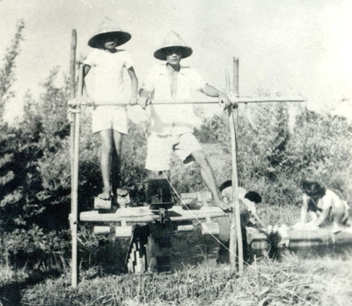
天然水潭池沼的取水方式，通常用龍骨車，以人力轉動輪軸帶動龍骨，引低窪地區的水灌溉。

Slide 22
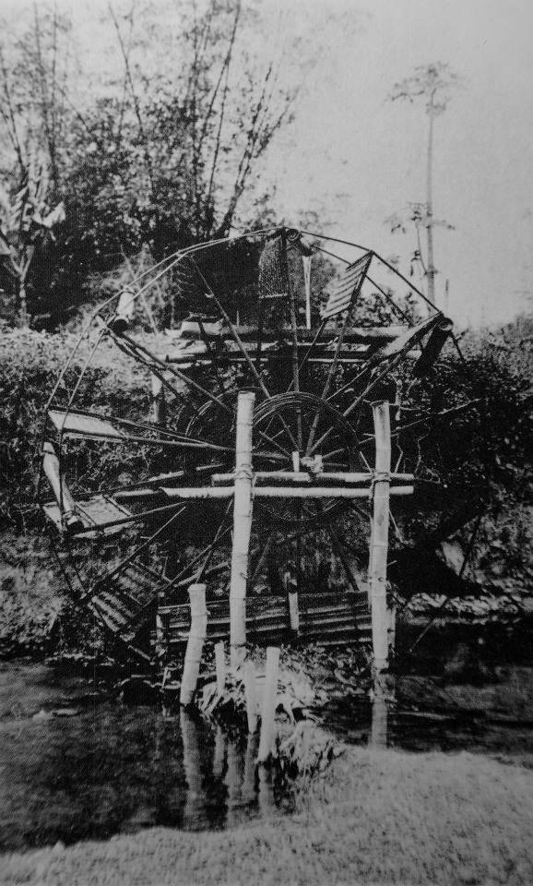
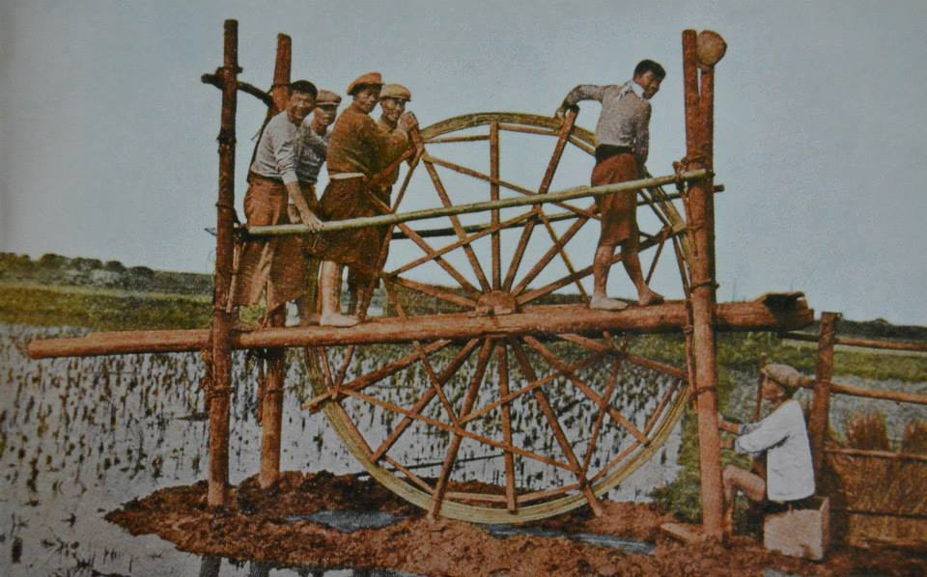
開埤造圳 人人有份
水圳的興築，工費較高，技術、水源取得、圳路的長短，橫越溪流的多少，面臨問題多且差異大。

Slide 23
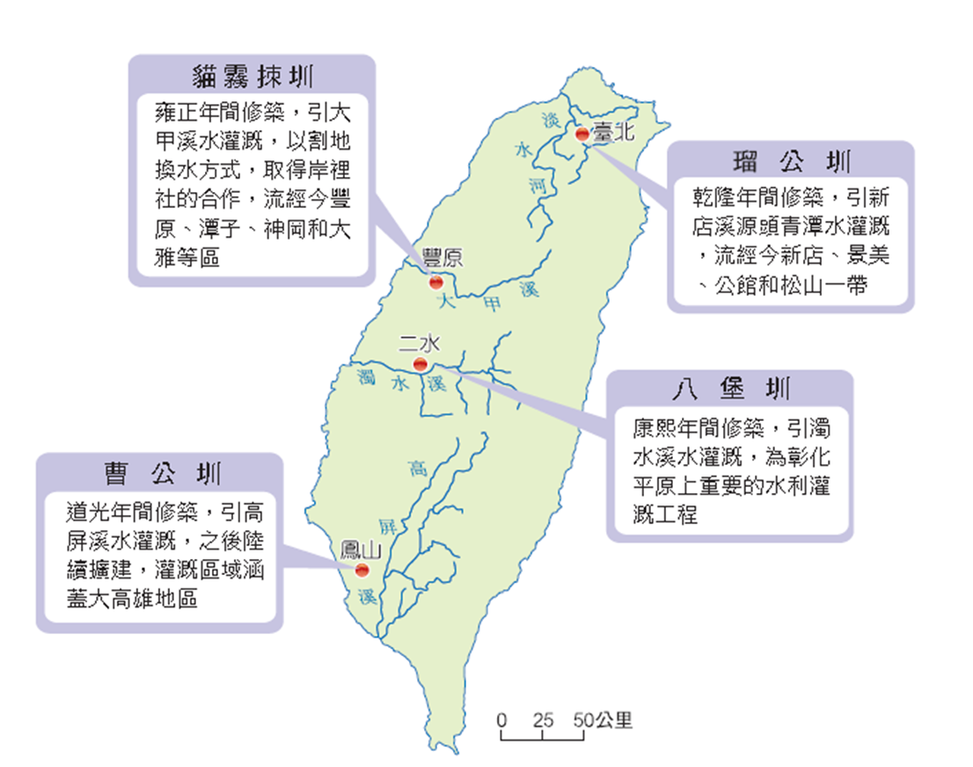
清治時期臺灣重要水圳分布圖
水利開發與土地的拓墾趨於一致，大致上係由南而北，由西向東，先從平原、再推向山丘及邊陲土地。

Slide 24
八堡圳
八堡圳是清代最大的水利灌溉工程，施世榜繼承父業，成立「施長齡」墾號，投資興建八堡圳，故名「施厝圳」。
圳頭在今彰化縣二水鄉鼻仔頭。取濁水溪之水灌溉彰化平原當時十三堡中的八堡農田，故稱「八堡圳」。
開鑿初期，引水入圳屢遭失敗，有位林先生繪圖教以開鑿之方法，歷10年終告成功。
圳成之後，不示姓名，只自稱「林先生」，後人仰其恩德，在二水圳頭建林先生廟，以資紀念。
八堡圳

Slide 25
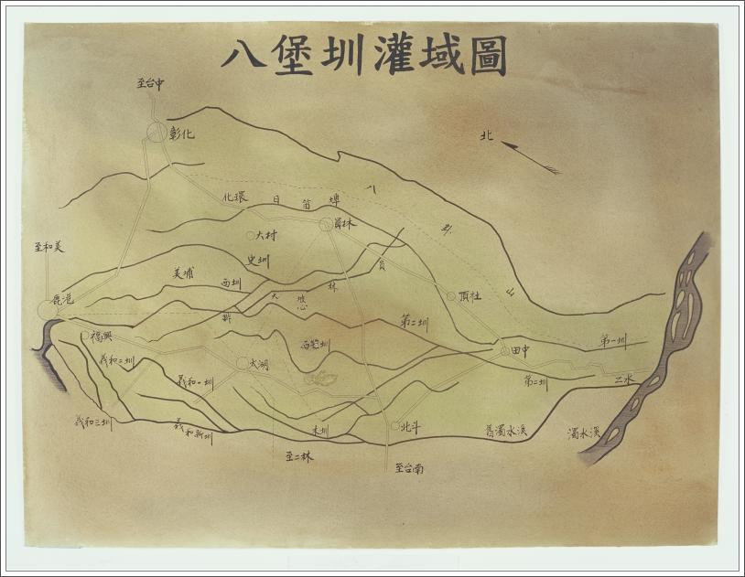
彰化
員林
鹿港
社頭
田中
二水
圳頭
北斗

Slide 26
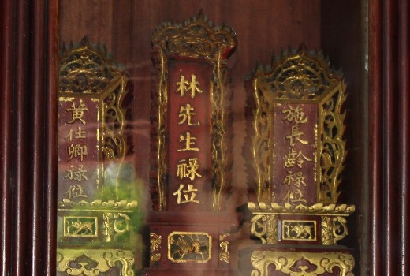
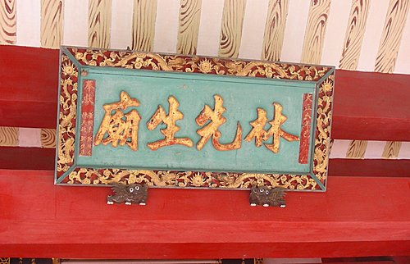
施世榜開築八堡圳時，無法導引濁水溪水入圳，遇有一老人家指導引水入圳道，灌溉田園。
傳說鄉人欲準備千金酬謝，老人家卻飄然消失於「林」木間，也就是傳說中的傳奇人物－林先生

Slide 27
瑠公圳
郭錫瑠，乾隆元年（1736）從彰化北上開墾，定居於台北中崙庄成立，「金順興」墾號。
郭錫瑠為了大台北地區的灌溉水源，至新店青潭口開鑿圳渠。
興建過程中屢遭泰雅族部落襲擊，水圳橫越景美溪的工程時遭壓毀。
為了工程順利，娶番婦為妻，雇用原住民為護衛，安撫原住民，終於完成圳渠工程。瑠公圳

Slide 28
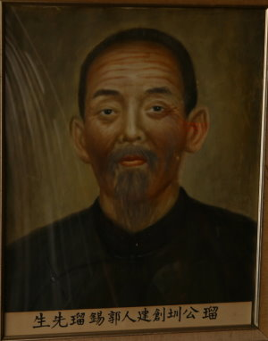
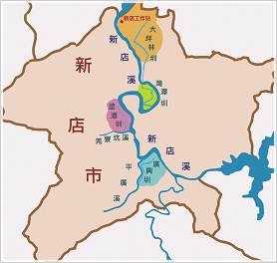
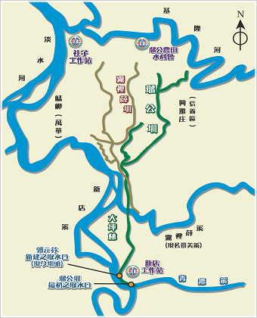
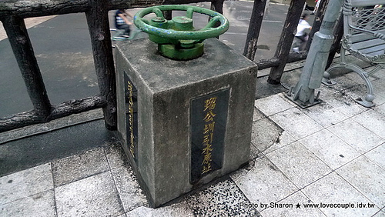
瑠公圳從今新店、經景美，到羅斯福路四段為主幹。
極盛時期瑠公圳可灌溉一千二百多甲的農地。

Slide 29
貓霧捒圳
台中盆地最重要的灌溉設施，由張達京結合業主與岸裡社平埔族共同合作興築。
包括上埤、下埤，上埤又稱「葫蘆墩圳」 。
上埤費用大，張達京、陳周文、秦登鑑、廖朝孔、江又今，姚德心等人組成六館業戶，合股引大甲溪水開鑿灌溉。
岸里社平埔族割讓土地給「六館業戶」換水，稱為 「割地換水」 。
下埤由張達京與岸里社土官訂立合約，獨資興建。

Slide 30
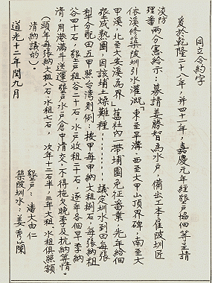
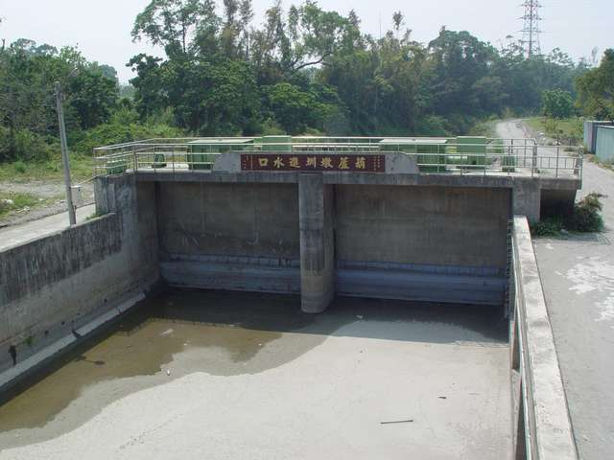

Slide 31
曹公圳
道光年間，鳳山知縣曹謹，遊說地方仕紳捐地出錢，掘地建埤，引水開渠曹公圳，分為舊圳與新圳兩大系統。
曹公圳引高屏溪的水，開築舊圳，後來地方士紳又籌建新圳。
水圳的源頭九曲塘，地方人士感念曹謹之貢獻，取名「曹公圳」。
曹公圳灌溉四千餘甲田地，相當於今高雄市全境。

Slide 32
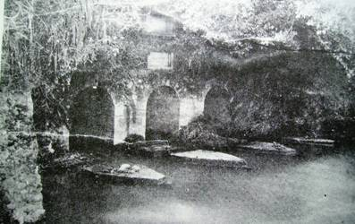
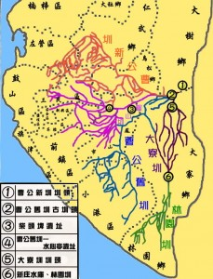
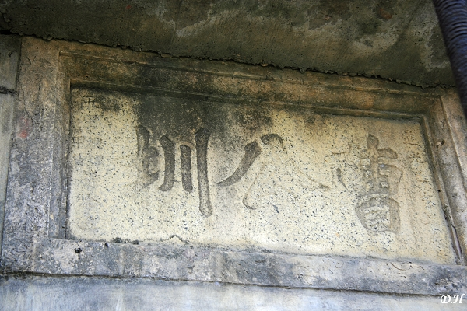
曹公圳
道光年間修建的曹公圳五孔涵又稱「圳頭」

Slide 33
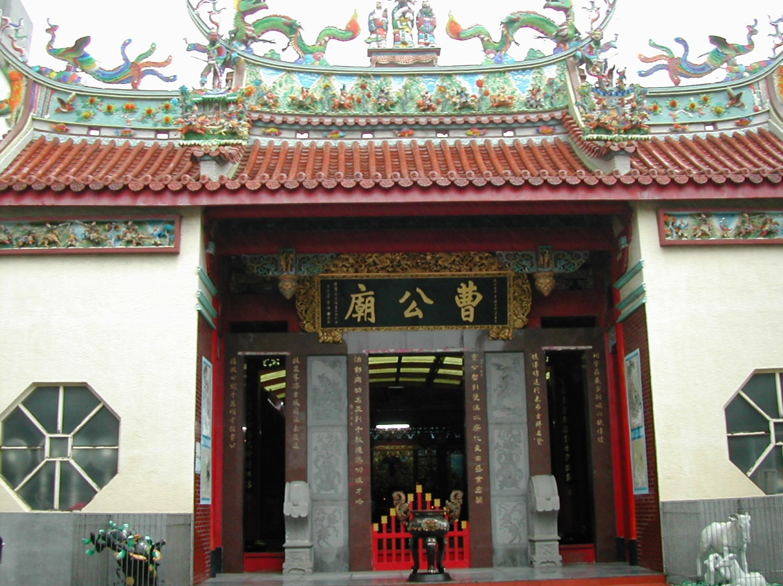
曹公廟
高雄市鳳山區有曹公路。
後人感念曹謹建『曹公祠』祭祀，民國81年間改祀曹公像並正式改稱為『曹公廟』。曹公廟位於曹公路。
曹公國小也是因紀念曹謹而命名的。
曹公圳

Slide 34
原住民與漢人關係的消長
清代漢人大量移民台灣，原住民與漢人的互動關係極其複雜。
總體而言，有和平也有衝突，有戰爭也有聯姻。
清初原住民由於開發程度的不同，生活狀況也不一樣，平埔族漢化程度高，與漢人較能和平相處。
高山族生活狀態尚保留獵人頭習慣，因此常與漢人發生嚴重衝突。
漢人與原住民衝突的最重要導火線是土地。

Slide 35
土牛紅線
土牛、土牛溝、土牛紅線，是清代治理臺灣時所劃定的人文界線。
在生番經常出沒的地方立石為界，繼而在立石處挑溝堆土，築為界線的土堆，其外形如臥牛，故稱「土牛」；而居側的深溝，則稱為「土牛溝」。
當初畫界時，曾使用紅筆在輿圖上畫線，「紅線」只稱地圖上無形的番界。
設置的目的：一是防漢民窩藏於番地；二是使生番不得越出為害。
土牛紅線

Slide 36
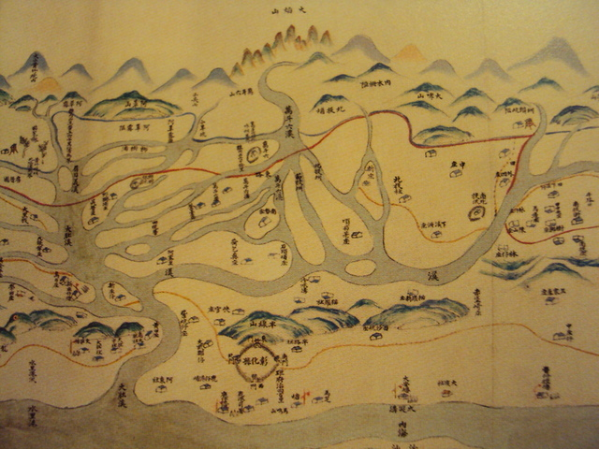
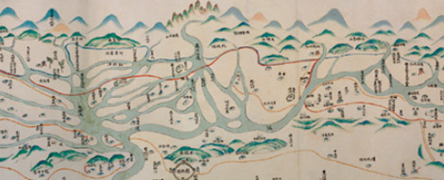
劃界之初曾使用紅筆在輿圖上畫線標示番界經過之地。
紅線指稱地圖上無形的番界，以土牛代表地表上有形之界線。二者合稱土牛紅線。

Slide 37
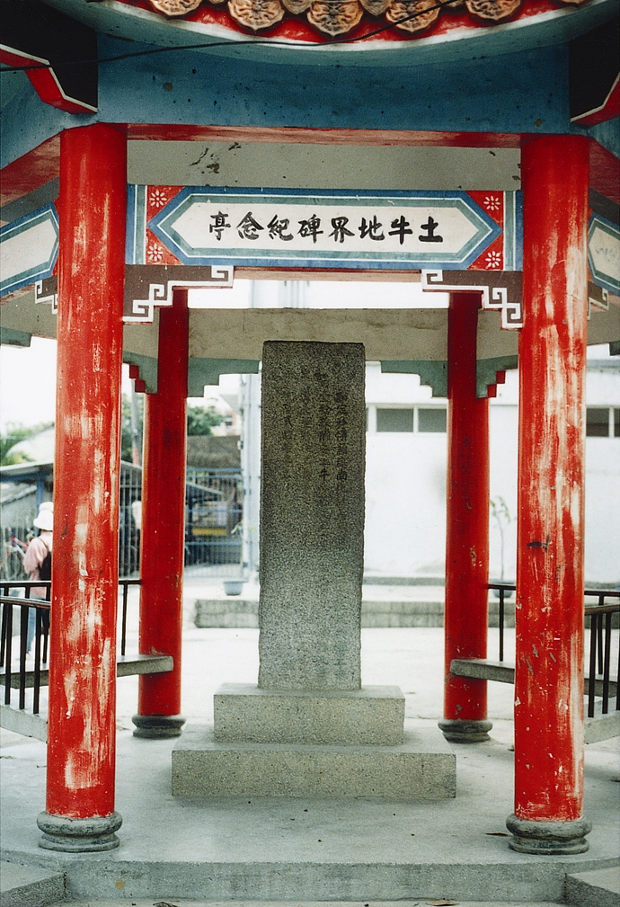
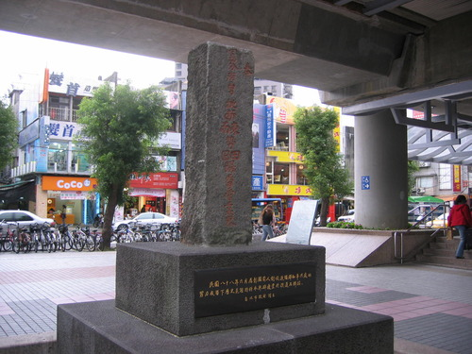
土牛禁墾碑 乾隆年間的土牛碑，現存臺中石岡區土牛國小
石牌漢番界碑

Slide 38
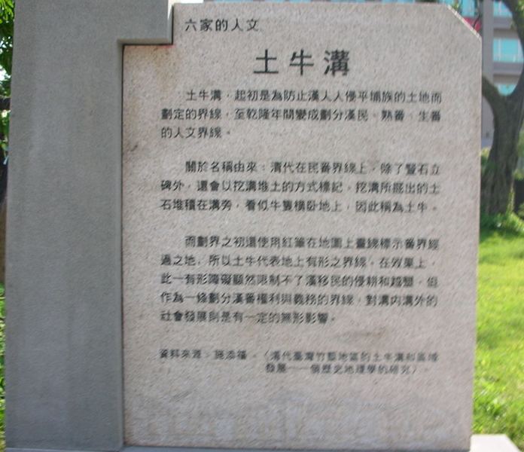
乾隆26年設立的土牛溝，北邊從台北鶯歌尖山、八德松子腳、大溪埔頂、楊梅、湖口、新埔枋寮、竹北犁頭山下、番子寮到牛頭路，繼續南下金山面、香山、苗栗頭份，到台中石岡，像「萬里長城」的防禦設施。
開墾飽和 立界防侵墾
土牛溝與界碑（竹北六家）

Slide 39
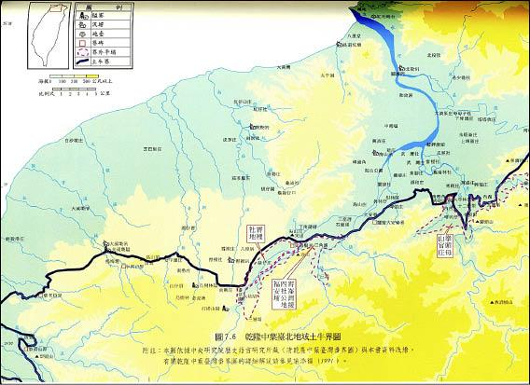
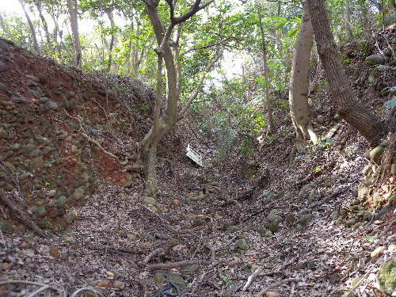
楊梅發現的土牛溝
土牛溝楊梅段位於樹林中，長度約為100公尺左右，其一側邊緣為永平工商停車場圍牆。

Slide 40
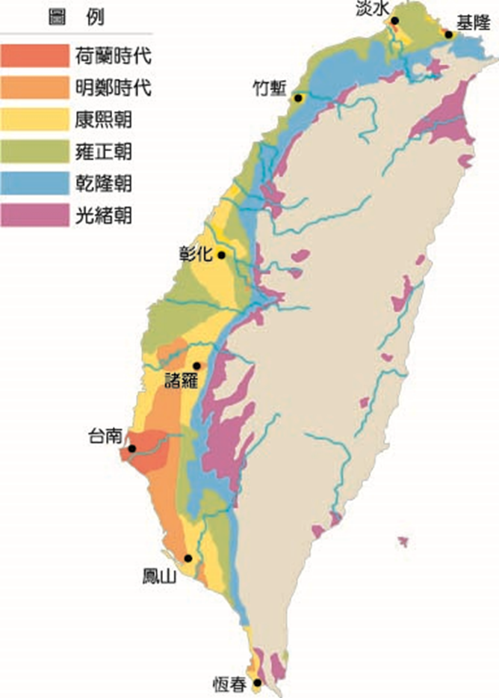
臺灣漢人的墾殖範圍
臺灣土地開發以台南為中心，往南、往北拓墾，整體開發的區域則集中在臺灣西部。
1790年代滿清放鬆對移民管制之前，西部的開發已有相當的規模。
原屬土牛溝範圍之外的大嵙崁、龍潭、楊梅、新埔、九芎林、三灣等地，在乾隆55年已經成為漢人合法移墾的區域。

Slide 41
原住民土地的流失
漢人對土地需求不斷增加，透過請墾、占耕，或向原住民買賣、交換，甚至用欺騙手段取得土地。
和平方式，漢人與平埔族婦女結婚，獲得土地。
漢人在平埔族居處附近開雜貨店，藉著賒售和貸款，無力償還而獲得土地。
漢人採取買賣、承租方式獲得土地，漢人向番社買土地，俗稱「買墾」。
買墾或承租契約，經常發生漢人詐欺、違約抗租。

Slide 42
封山禁令的突破
原住民粗放農耕與漢人的耕作技術大異其趣，原住民農耕無法與漢人匹敵，清朝採取護番禁墾的政策，平埔族的土地依然大量流失。
漢人拓墾平埔族土地外，「越墾越深」的往丘陵地和山地開墾。移民不斷衝擊禁令，違法開墾原住民土地，界線一再移動，造成原住民活動區域的壓縮。清廷乃採取「護番保產」的政策，禁止漢人承租、典買。
為防原住民出草殺人，在近山險要地點蓋隘寮或槍櫃，設隘派隘丁防守。

Slide 43
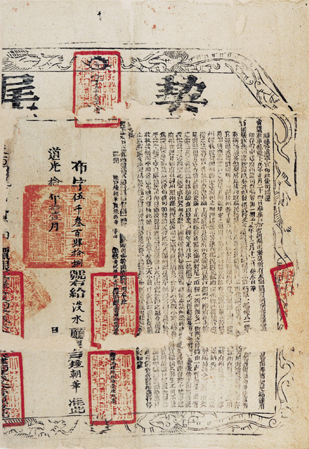
清代臺灣的大租地契

Slide 44
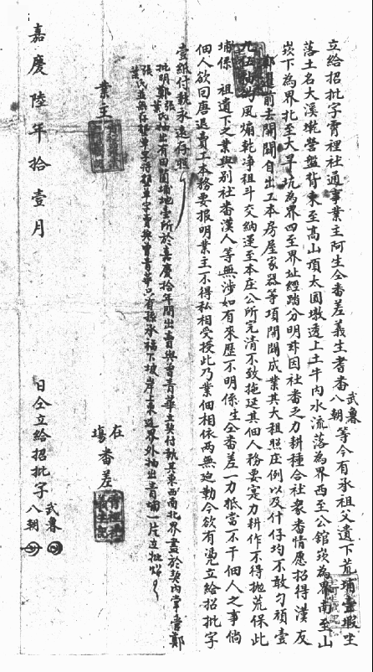
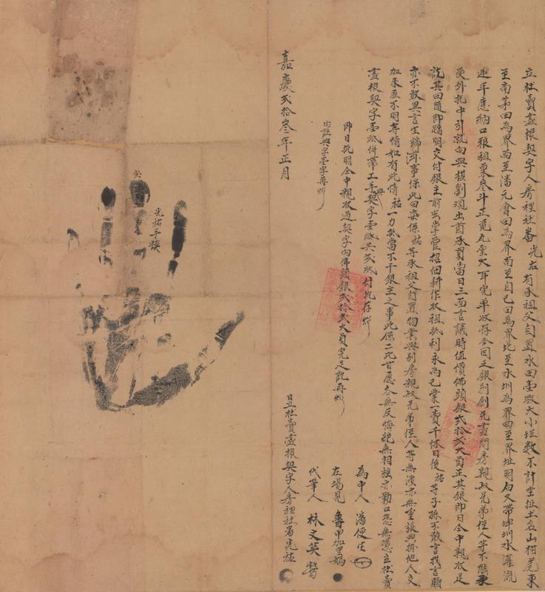
嘉慶23年房裡社番光右力度賣盡根契字
嘉慶6年（1801）霄裡社業主兼通事阿生，因族人無力開墾，乃代表部落將一段草埔出租給鄭姓「漢友」開墾耕作。

Slide 45
原住民的反抗
原住民土地不斷遭到漢人侵墾，生活空間日漸狹小， 原住民起而反抗， 漢人稱為「番害」。
原住民抗爭事件，除了侵墾土地外，通事的剝削、官府的陋規，兵丁的需索，游民的騷擾，都是原住民反抗的原因。
吳鳳的神化。
大甲西社事件：雍正年間中部平埔族大的起義事件。

Slide 46
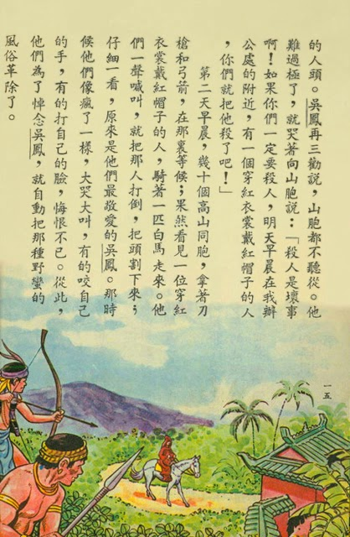


Slide 47



清代臺灣原住民「番社」的代表者稱為「通事」
擔任官府與番社之間傳譯、溝通、催辦公務，辦理官役、官差、嚮導、收租完課等事項。

Slide 48

南部西拉雅族從台南遷移到高雄，再往花蓮、台東遷徙。平埔族第一次大遷徙
中部的岸裡、阿里史、大甲、吞霄諸社，越過中央山脈，抵達宜蘭；另外道光年間部分平埔族社民移民埔里盆地，埔里成為清代中部平埔族最後的據點。平埔族第二次大遷徙
噶瑪蘭族從道光年間南移花蓮；滿清開山撫番之後，再次南遷，散居花東海岸一帶。
平埔族的遷徙

Slide 49



農業經營
自然環境及社會條件下，台灣的農作生產以稻米和甘蔗為主。

Slide 50
稻米
臺灣高溫多雨適合種植稻米，一年兩熟有早冬、晚冬，故有「雙冬」之稱。
水利的關係，稻米種植區域大抵以中部的濁水溪為界，其北屬稻作優勢地區，其南則屬蔗作優勢地區。
稻米除供臺灣食用外，大量運往中國大陸販售。
稻米具有市場價值，收成的稻穀大多賣到地主經營的「土礱間」。

Slide 51






土礱
汗滴禾下土，粒粒皆辛苦

Slide 52

清末臺灣農民工作情形
農民是臺灣社會的主體，當時農民生活的寫照。
攝於1880年左右

Slide 53

水牛來自中國大陸，除了耕田、拉車之外，也用於製糖拉磨或乘騎

Slide 54


牛隻的用途極廣，牛隻的買賣盛行。設立專為買賣牛隻的市場「牛墟」。善化、鹽水、北港三大牛墟

Slide 55
清代臺灣製糖工場
製糖的工場稱為「糖廍」又稱「蔗廍」。
糖廍依其屬性可分為：公司廍、頭家廍、牛犇廍。
公司廍又名公家廍，由數人或數十人合股設立，加工甘蔗以購入為主。
頭家廍則由業主單獨出資設立，購入甘蔗或代工。
牛犇廍係由蔗農以合作方式組成，牛犇又稱牛掛，因為蔗車運轉以三牛為一掛，故名牛犇。

Slide 56
蔗糖的生產技術
生產技術是以兩木棍榨蔗為主，木棍需靠斜齒輪來轉動，榨蔗皆用石車（圓柱形）。
由牛拉動石車，透過石車的「齒」帶動另一石車，甘蔗則插入兩石車間。
蔗廍的內部空間可分為榨蔗與熬糖兩部分。
蔗汁流入石車下方的底盤，再流入木桶內，然後挑到廚房熬糖。

Slide 57



製糖用兩個石輪，以十二、三頭牛拉石磨，甘蔗從兩個圓柱石磨中夾碾而過，糖汁導人木槽內，而用鐵鍋蒸煮。

Slide 58
商業發展
早期來臺移民，主要從事農作開發土地，拓墾之後，物產增加，對外貿易發達。
臺灣島內貿易發展緩慢，只有城鄉之間有大規模的生活必需品和進口品的交易。
由於在地消費人口有限，生產有所剩餘，於是將臺灣的農產品和農產加工品銷往中國大陸。
臺灣商品銷售到大陸，換得白銀。購買大陸貨品回臺。貨物包括絲綢、布疋、生產工具和其他民生日用品。

Slide 59


泉州生活日用店

Slide 60

中國式帆船裝載臺灣產品前往中國大陸沿海銷售。這種船舶通常被稱作「橫洋船」 。
為了穩定船身確保航行安全，航船經常裝載磚瓦、石材、木材等建築材料，稱為「壓艙石」
清代港口貿易想像圖

Slide 61
郊商
臺灣貿易商人之間的聯合組織， 稱為「郊」。
以貿易地為郊名的「郊」 。如「北郊」以江浙以北作為貿易區域； 「南郊」則以福建、廣東作為貿易區域。其他如「泉郊」 、 「廈郊」等。
從事特定商品的同業商人組成的「郊」，規模較小。如糖郊、布郊、藥郊。
臺灣河流呈東西向，南北陸路交通被切割，利用河流船運到近海，再沿著海岸運送到港市。南部港口叫「下港」，北部各港口配運的叫「頂港」。
島內各港口之間從事配運者叫「港郊」。

Slide 62
港口開放與管理
清代前期的台灣對外貿易，與內陸從事互補性的「區域分工」貿易。
領臺之初，為了方便管理兩岸之間的移民與貿易，只開放鹿耳門讓船隻出入。
乾隆49年（1784）開放鹿港與福建蚶江口對航。
乾隆53年（1788）開放八里坌與福建五虎門對航。
乾隆之際因新莊淤淺，艋舺成為重要港市。

Slide 63


Slide 64
一府二鹿三艋舺
開港後，一府二鹿三艋舺成為商業貿易中心。
台灣府城北郊蘇萬利、南郊金永順、糖郊李勝興，合稱三郊。 對外主要的門戶「五條港」 。
鹿港位於西海岸的中點，距離中國沿岸最近。 1741年鹿仔港街已「水陸碼頭，穀米聚處」，道光時期稱鹿港郊的全盛期。
乾隆初艋舺郊商建水仙宮，泉郊人出資建立龍山寺。

Slide 65


「神農街」昔日稱為「北勢街」，神農街（北勢街）所在位置正是港區的中央，是當時最熱鬧的街道。
目前台南市保存最完善的老街，也是「五條港文化園區」重要的據點。

Slide 66

舊時鹿港的舢舨
「鹿港」地名來源，約有四說法：
一、臺灣中部一帶昔時多鹿，從事鹿皮、鹿脯的買賣者聚集，故名「鹿仔港」。
二、鹿港一帶為平埔番巴布薩族 (Babuza) 盤據之地，平埔族 Rokau-an一語的轉譯。
三、地形似鹿，故名「鹿仔港」。
四、鹿港昔日是米穀集散地，因為用來儲存稻穀的方形倉庠稱為「鹿」而得名。
鹿港八郊

Slide 67

鹿港不見天 鹿港商業貿易興盛，商賈往來絡繹不絕，為免買客風吹日曬雨淋，商家便搭建遮棚，形成「不見天」。此圖攝於日治時期。

Slide 68

鹿港龍山寺
鹿港龍山寺原為小廟，道光9年(1829)時由鹿港八郊重建。該廟取泉州開元寺建築精華，有「臺灣紫禁城」之稱。

Slide 69


台南三郊掌握府城命脈，今台南水仙宮內仍可看見這面旗幟
泉郊會館在清朝是鹿港的八郊之首

Slide 70


清代臺北的核心地區是艋舺(萬華)。
剝皮寮老街
舊時淡水河邊的艋舺港岸

